Slide 1


ФЕНИ ЕЛЕКТРИЧНІ

Slide 2
Абсолютно нова серія стильних компактних фенів від Rotex!

Slide 3
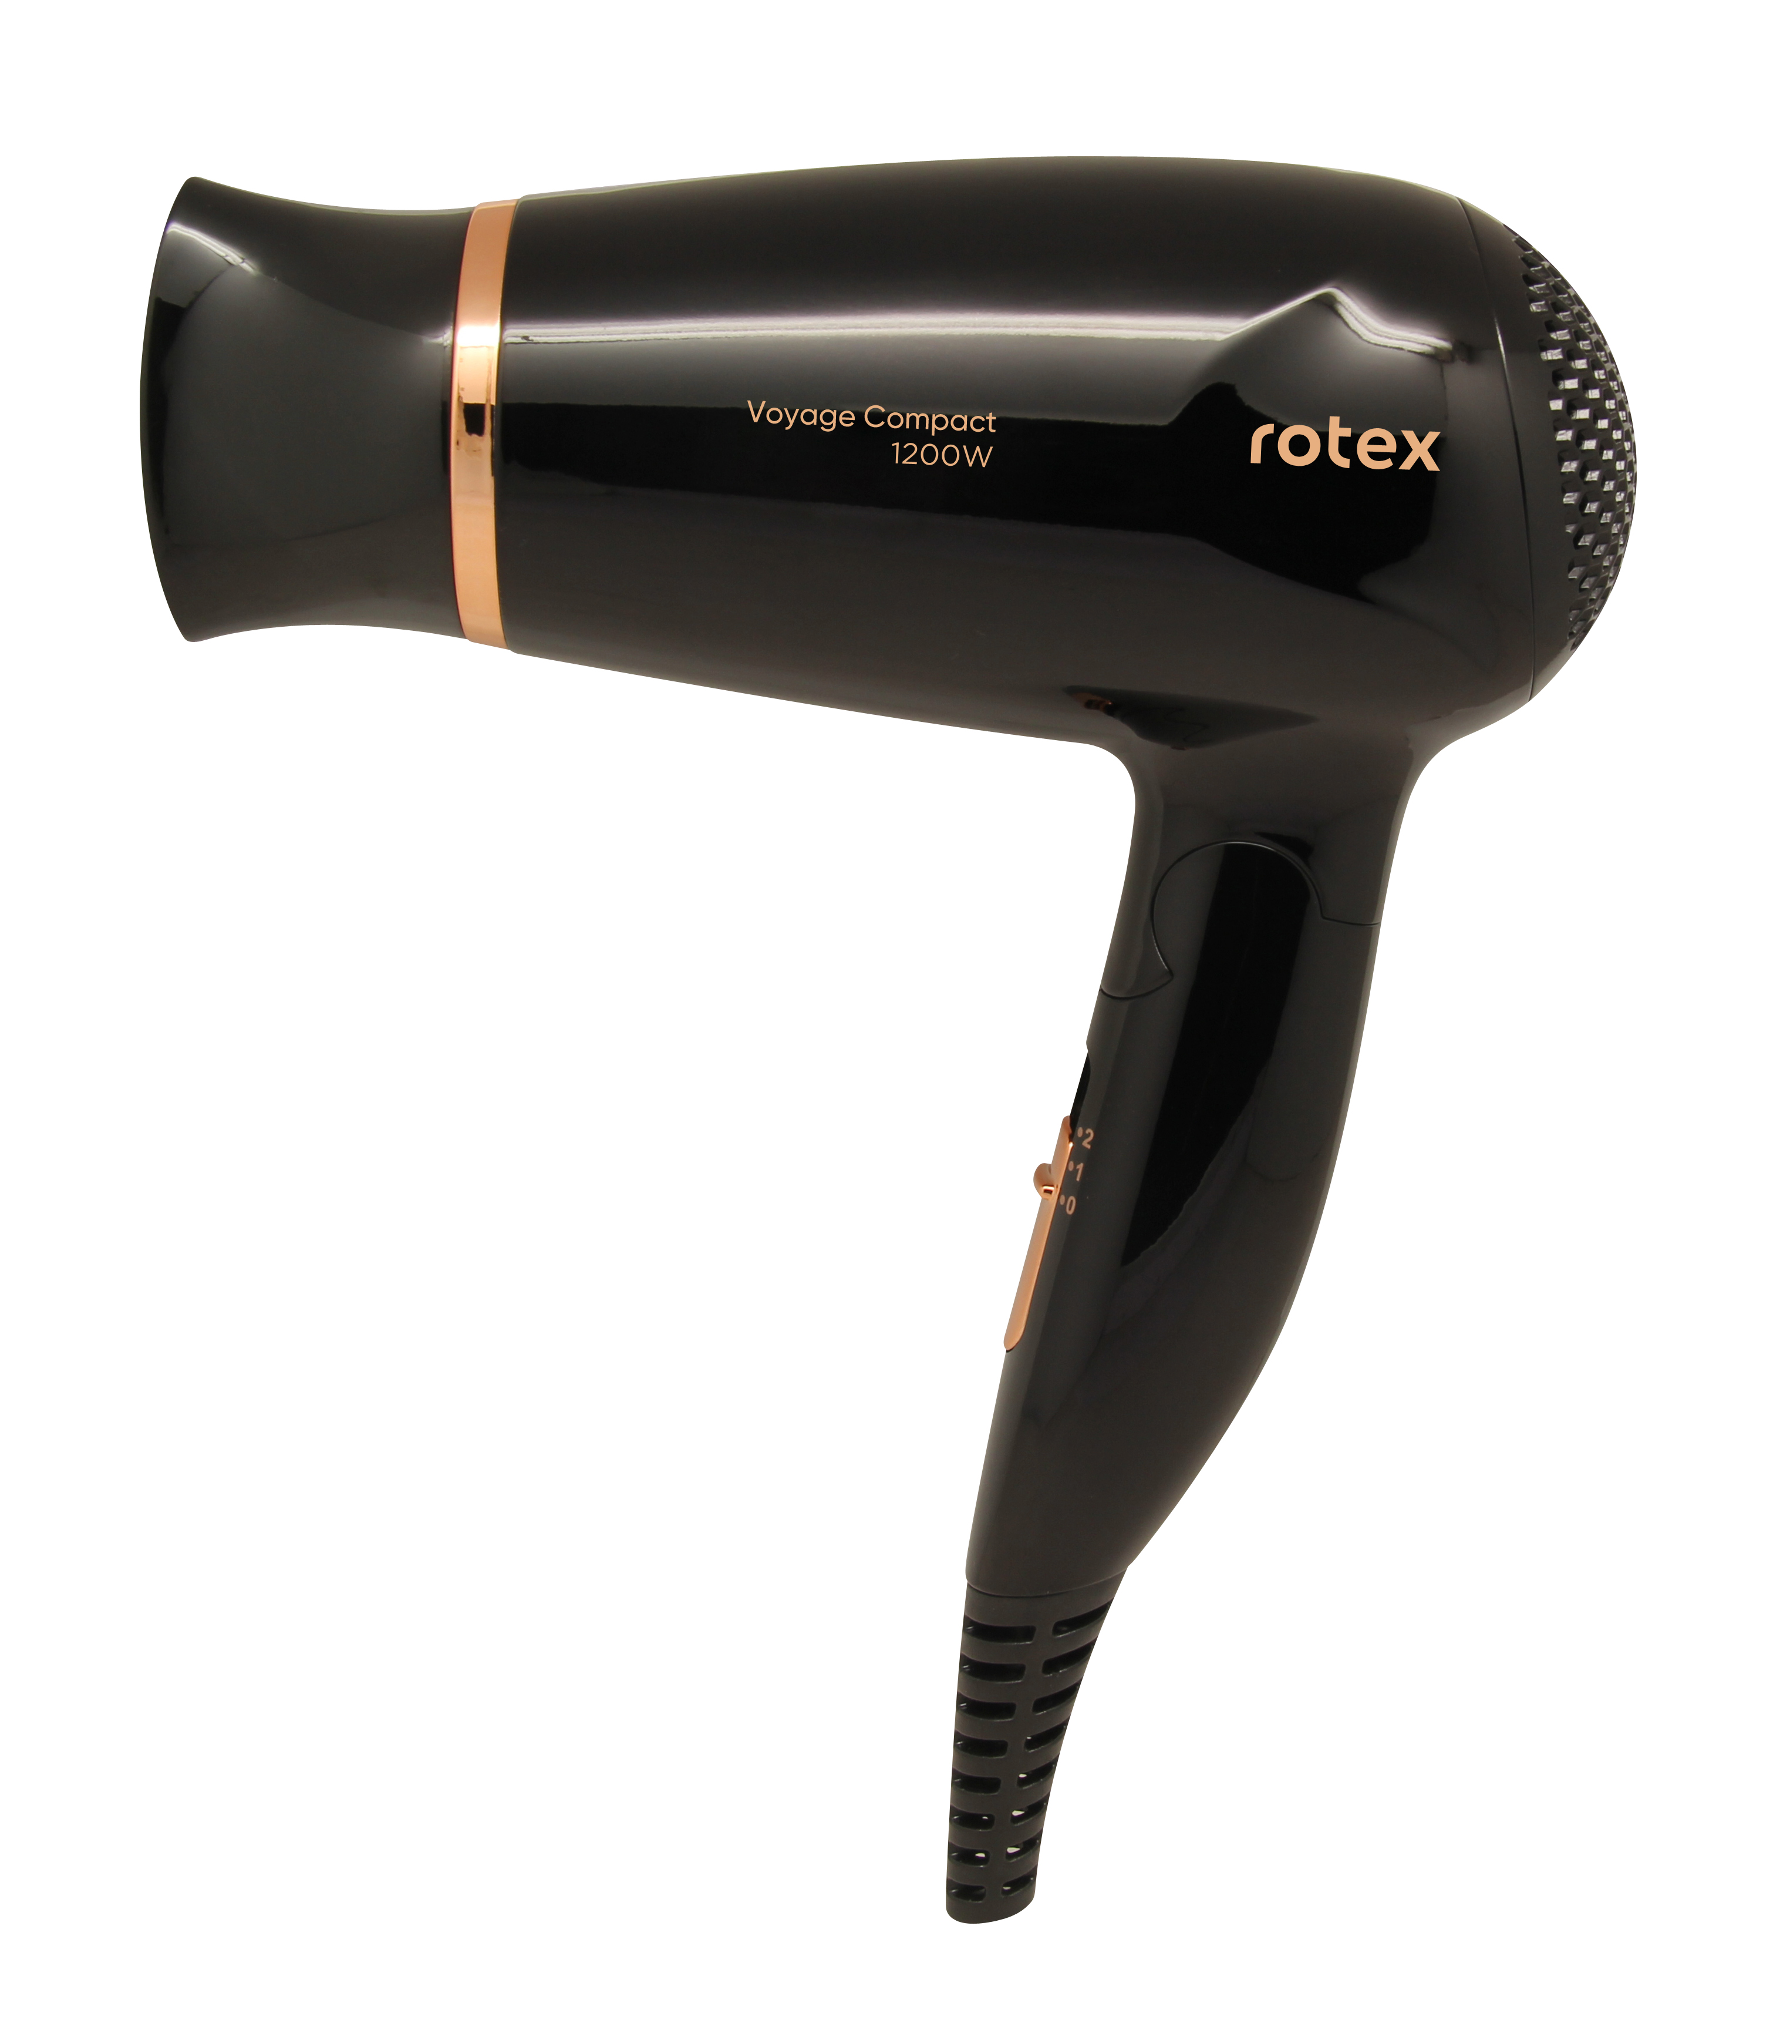
RFF122-B Voyage Compact
Потужність 1200 Вт
2 швидкості
Насадка-концентратор
Складана ручка
Довжина шнура 1,8 м
Колір: чорний
Гарантія – 1 рік

Slide 4
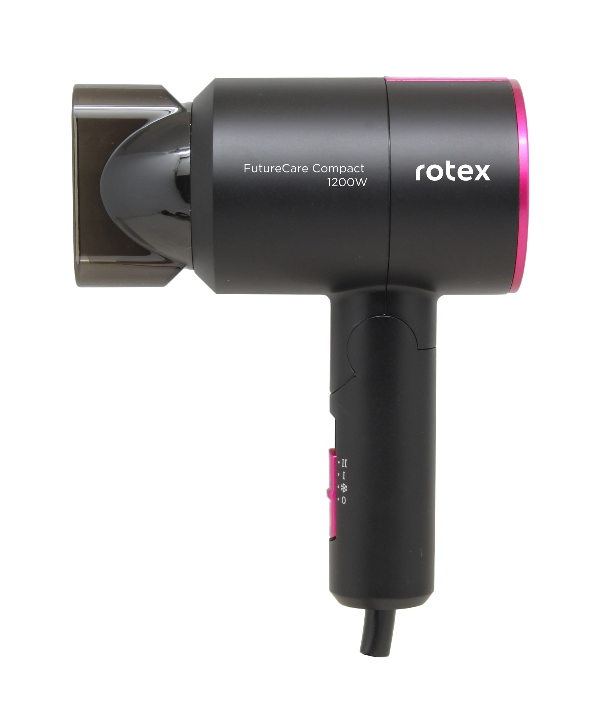
RFF126-V FutureCare Compact
Потужність 1200 Вт
3 швидкості
3 температурних режими
Насадка-концентратор
Складана ручка
Довжина шнура 1,8 м
Колір: матовий сірий
Гарантія – 1 рік

Slide 5
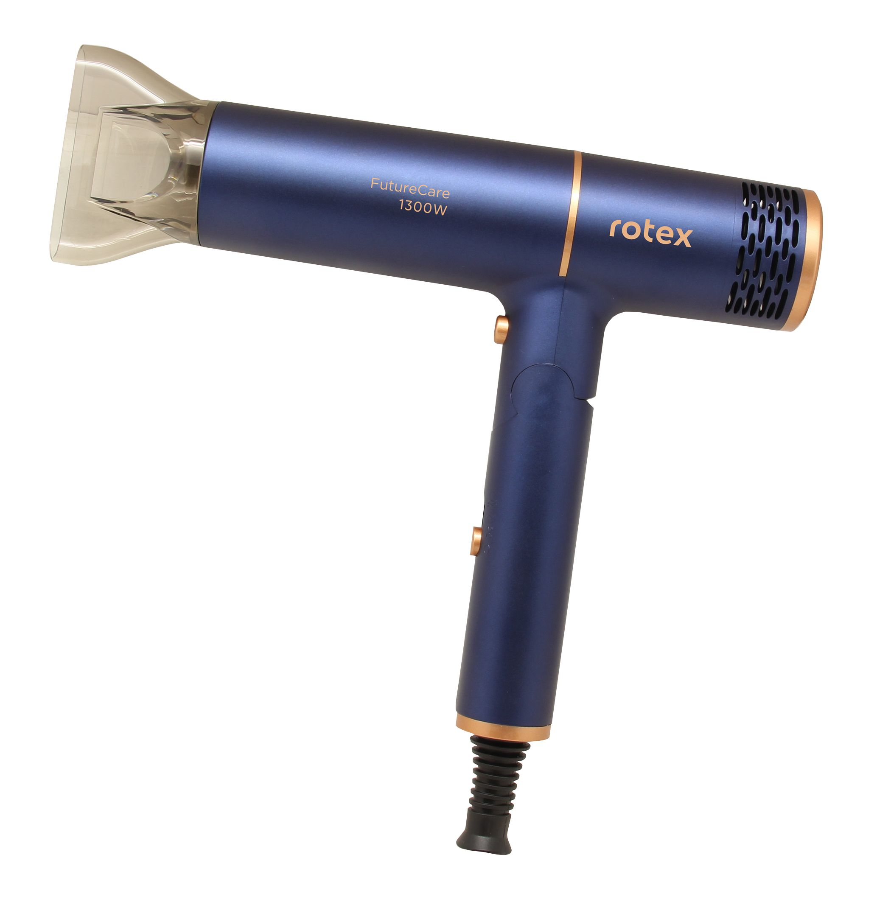
RFF130-G FutureCare
Потужність 1300 Вт
3 швидкості
3 температурних режими
Кнопка холодного повітря
Насадка-концентратор
Складана ручка
Довжина шнура 1,8 м
Колір: синій
Гарантія – 1 рік

Slide 6
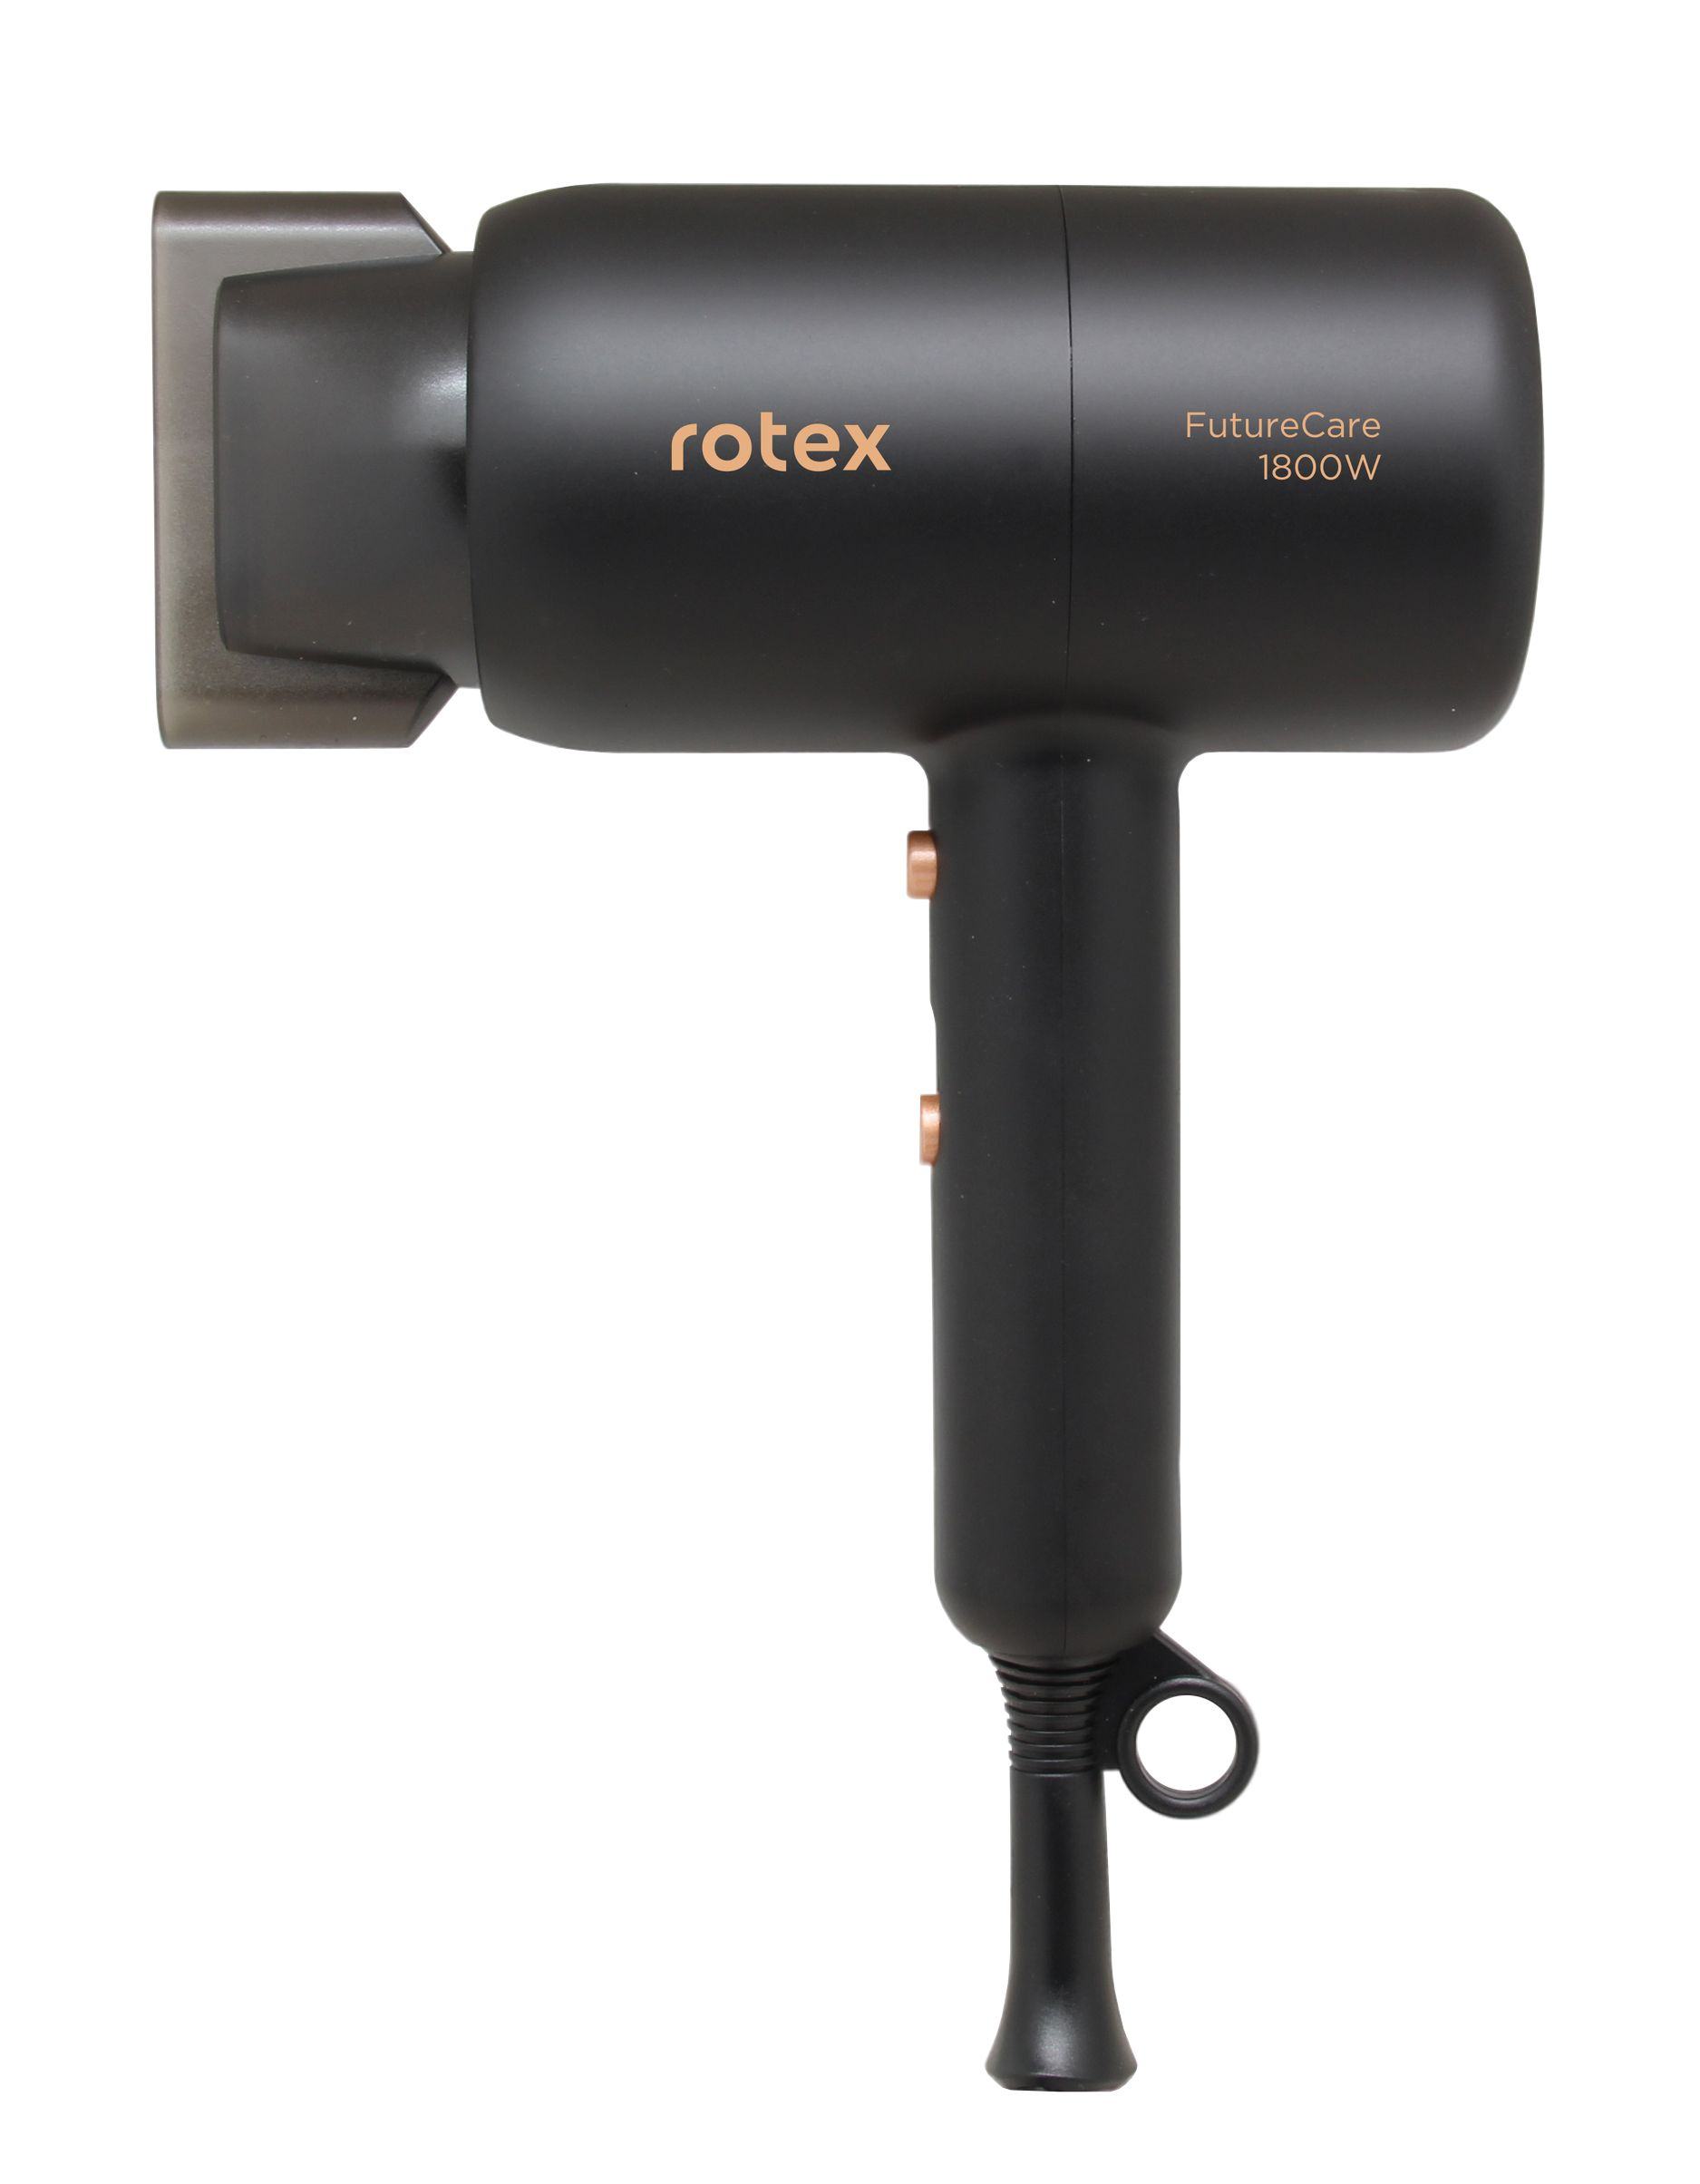
RFF184-V FutureCare
Потужність 1800 Вт
3 швидкості
3 температурних режими
Кнопка холодного повітря
Насадка-концентратор
Довжина шнура 1,8 м
Петля для підвішування
Колір: матовий чорний
Гарантія – 1 рік

Slide 7
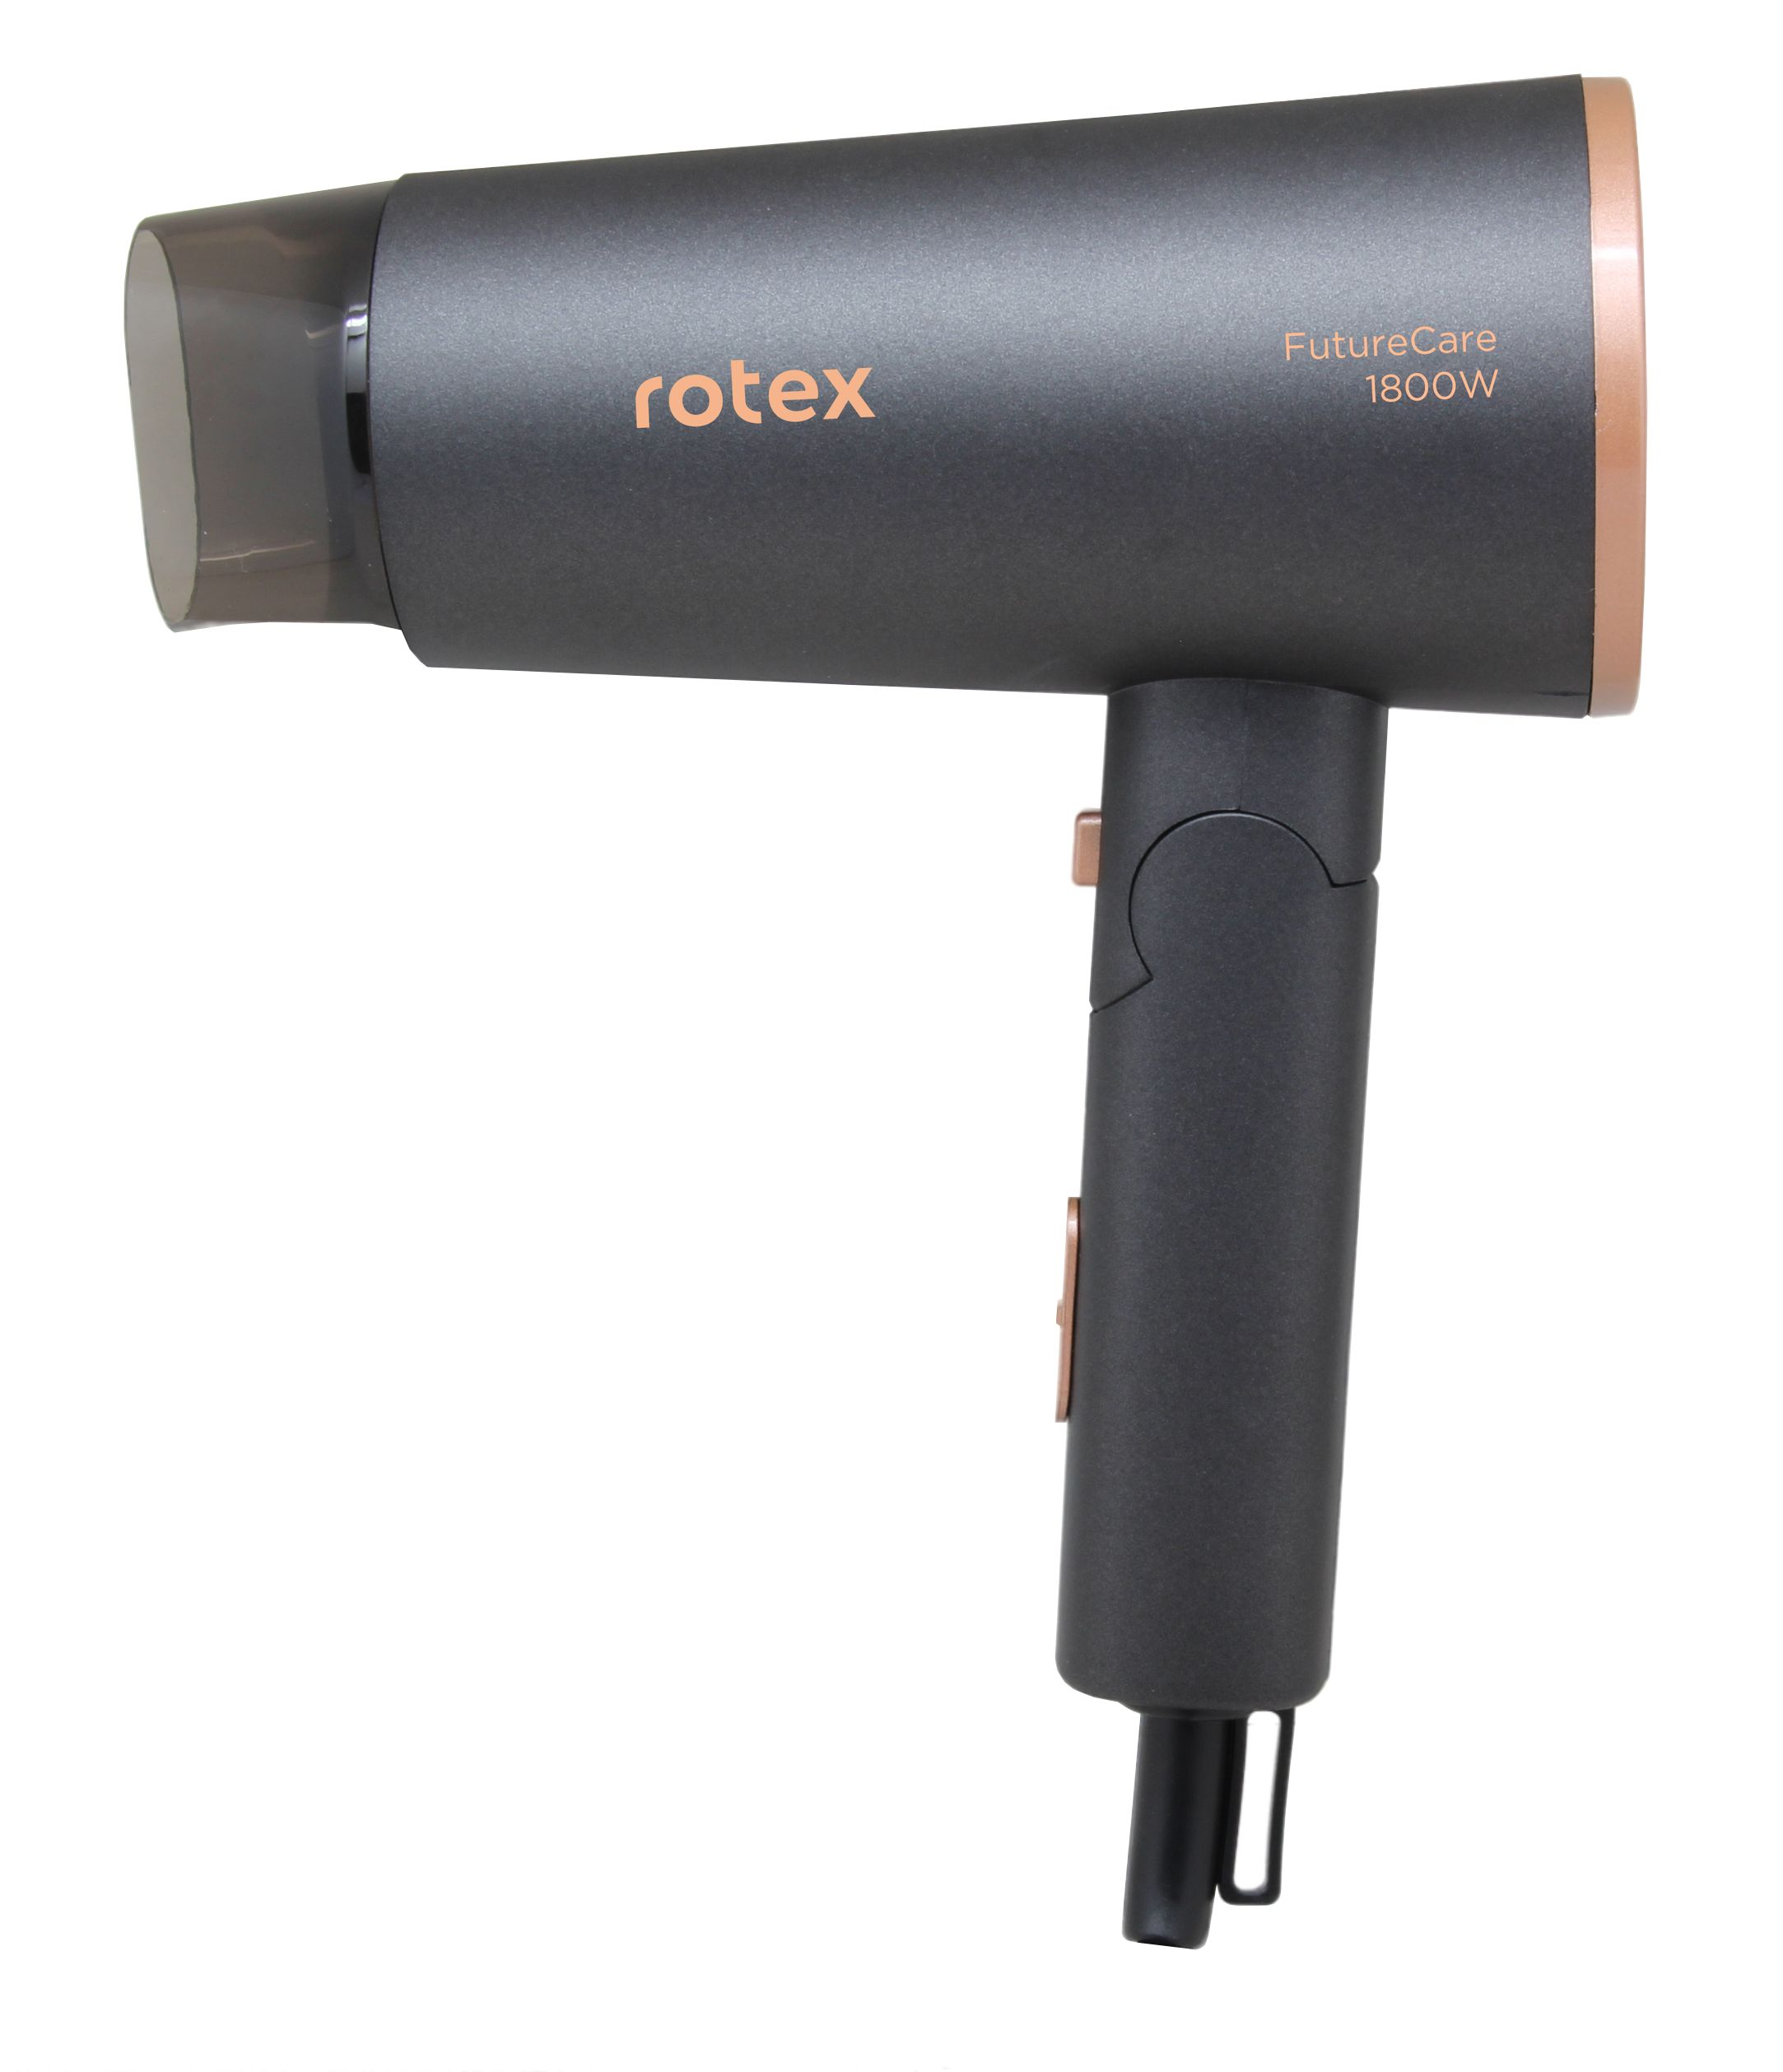
RFF186-V FutureCare
Потужність 1800 Вт
3 швидкості
3 температурних режими
Кнопка холодного повітря
Складана ручка
Насадка-концентратор
Довжина шнура 1,8 м
Петля для підвішування
Колір: сірий
Гарантія – 1 рік

Slide 8
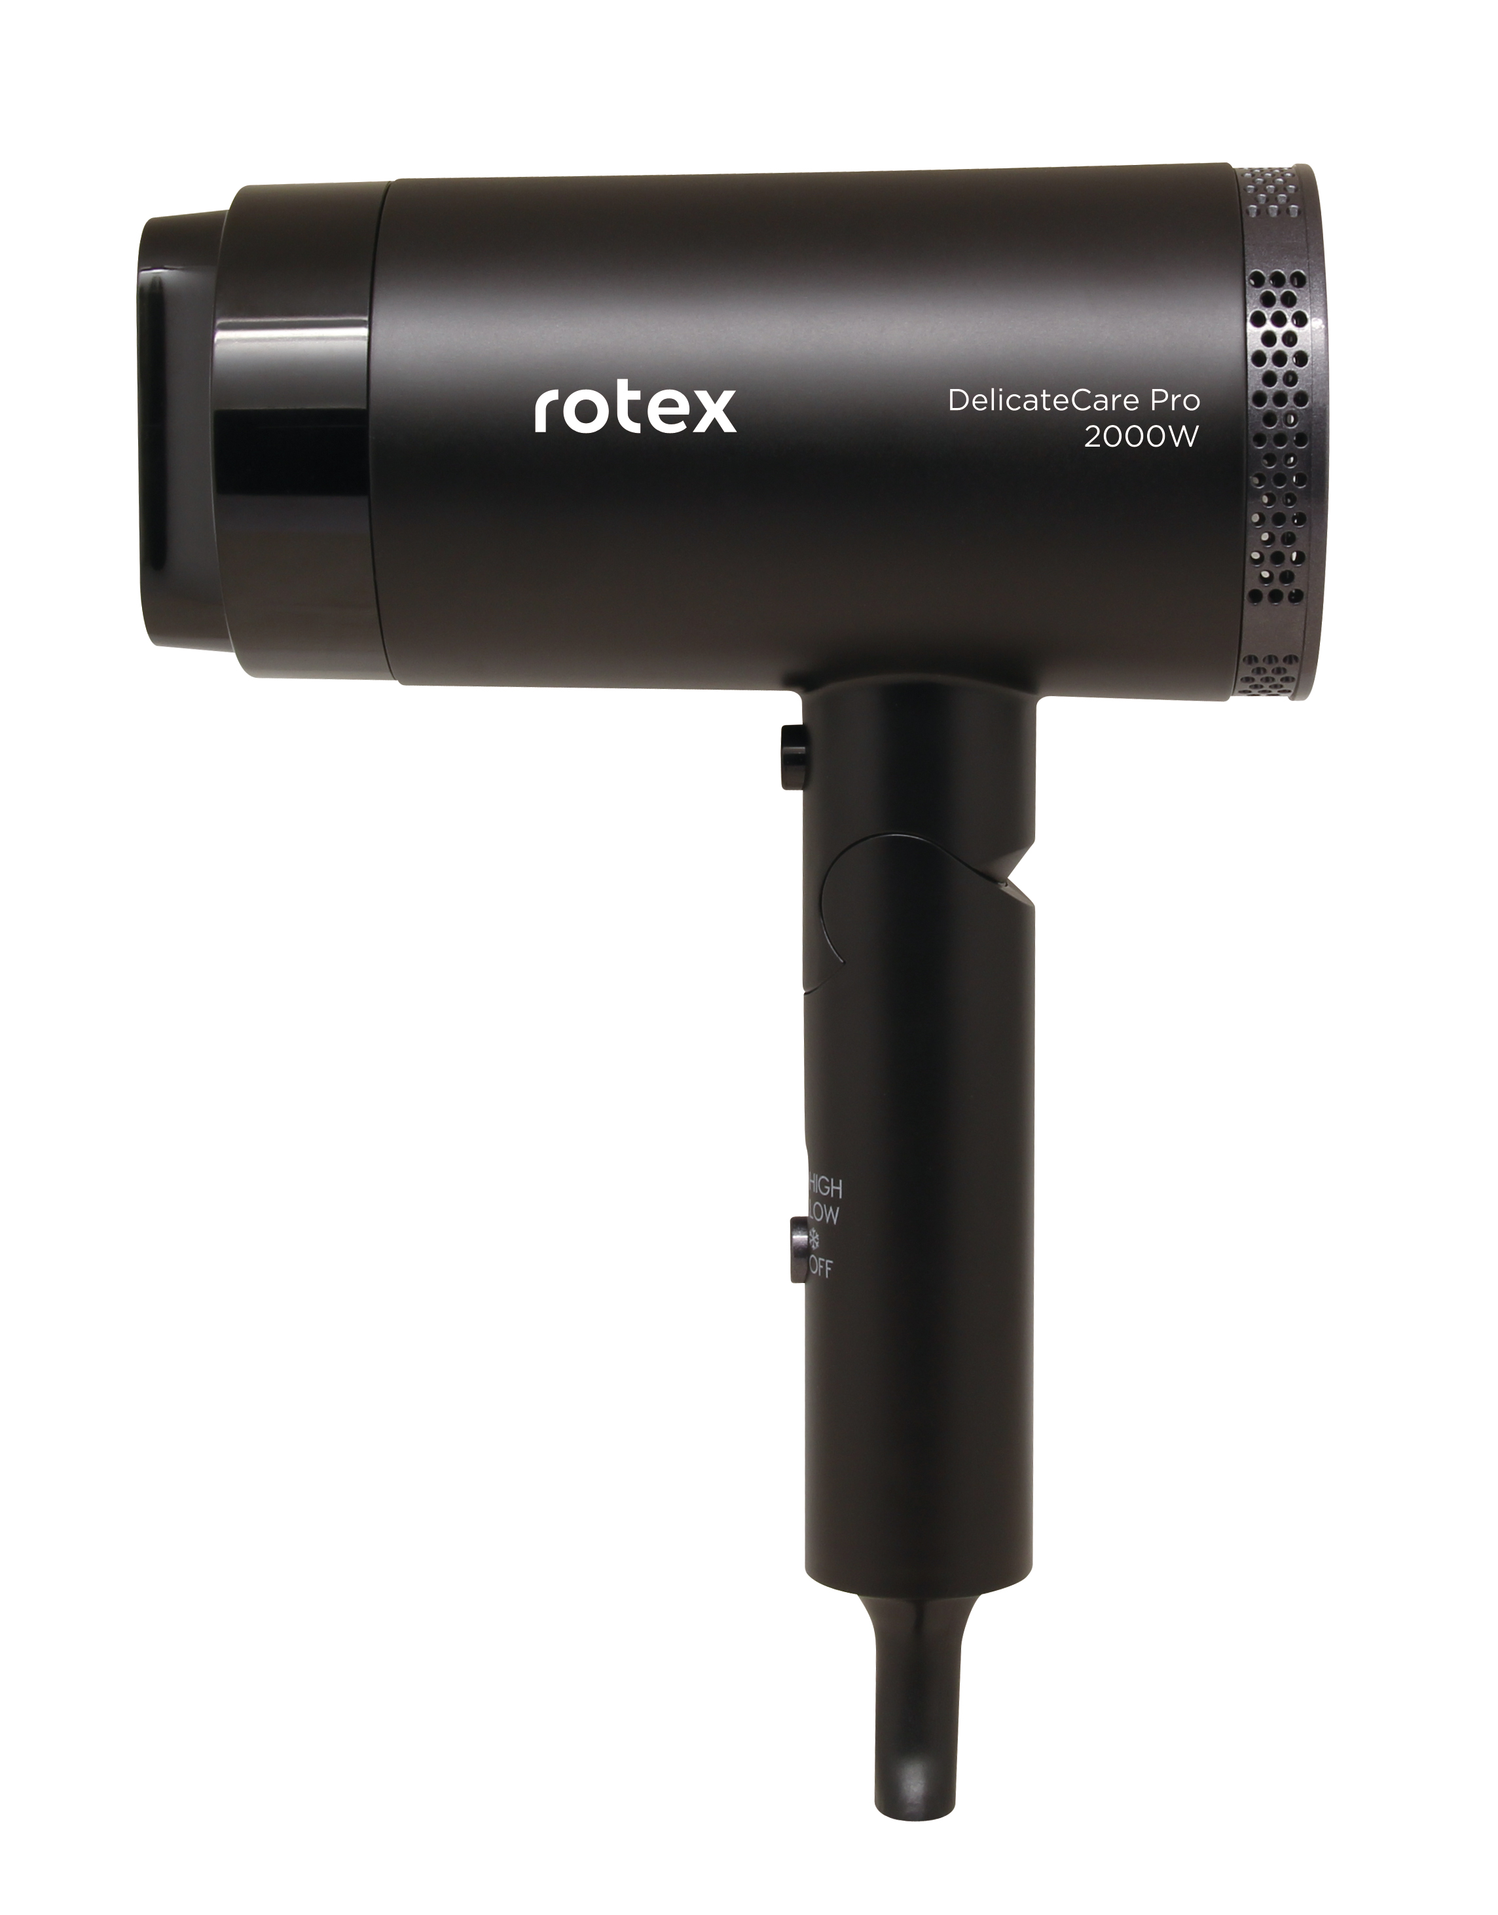
RFF205-V DelicateCare Pro
Потужність 2000 Вт
3 швидкості
3 температурних режими
Кнопка холодного повітря
Насадка-концентратор
Складана ручка
Довжина шнура 1,8 м
Колір: чорний
Гарантія – 1 рік

Slide 9
Дякуємо за увагу!
ВІДДІЛ ПРОДАЖІВ
(044) 207-10-43 (вн.1028)
sale@rotex.net.ua
СЕРВІСНЕ ОБСЛУГОВУВАННЯ
(044) 207-10-47
support@rotex.net.ua
Україна, м. Київ

